Slide 1















Chào mừng thầy cô giáo về dự giờ tiết học
TỰ NHIÊN VÀ XÃ HỘI
Lớp: 1A1
Giáo viên: Đỗ Thị Hồng

Slide 2
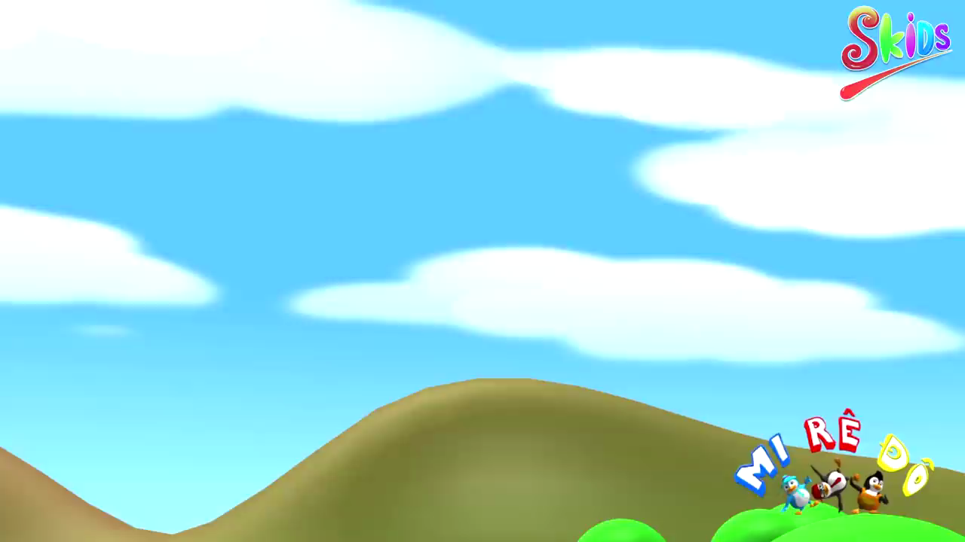

Slide 3

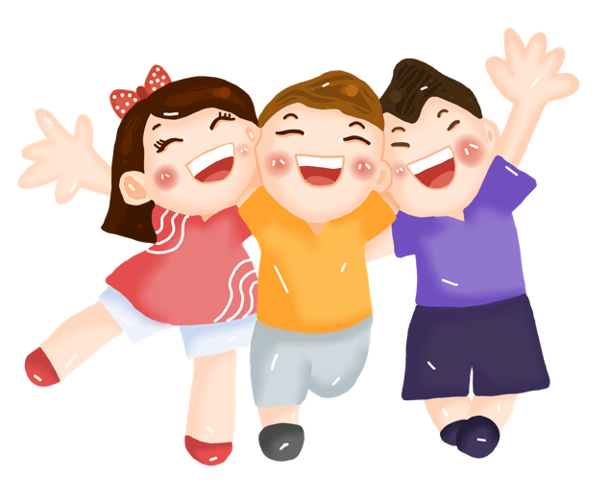
Bài 7: Cùng khám phá trường học
(Tiết 1)

Slide 4



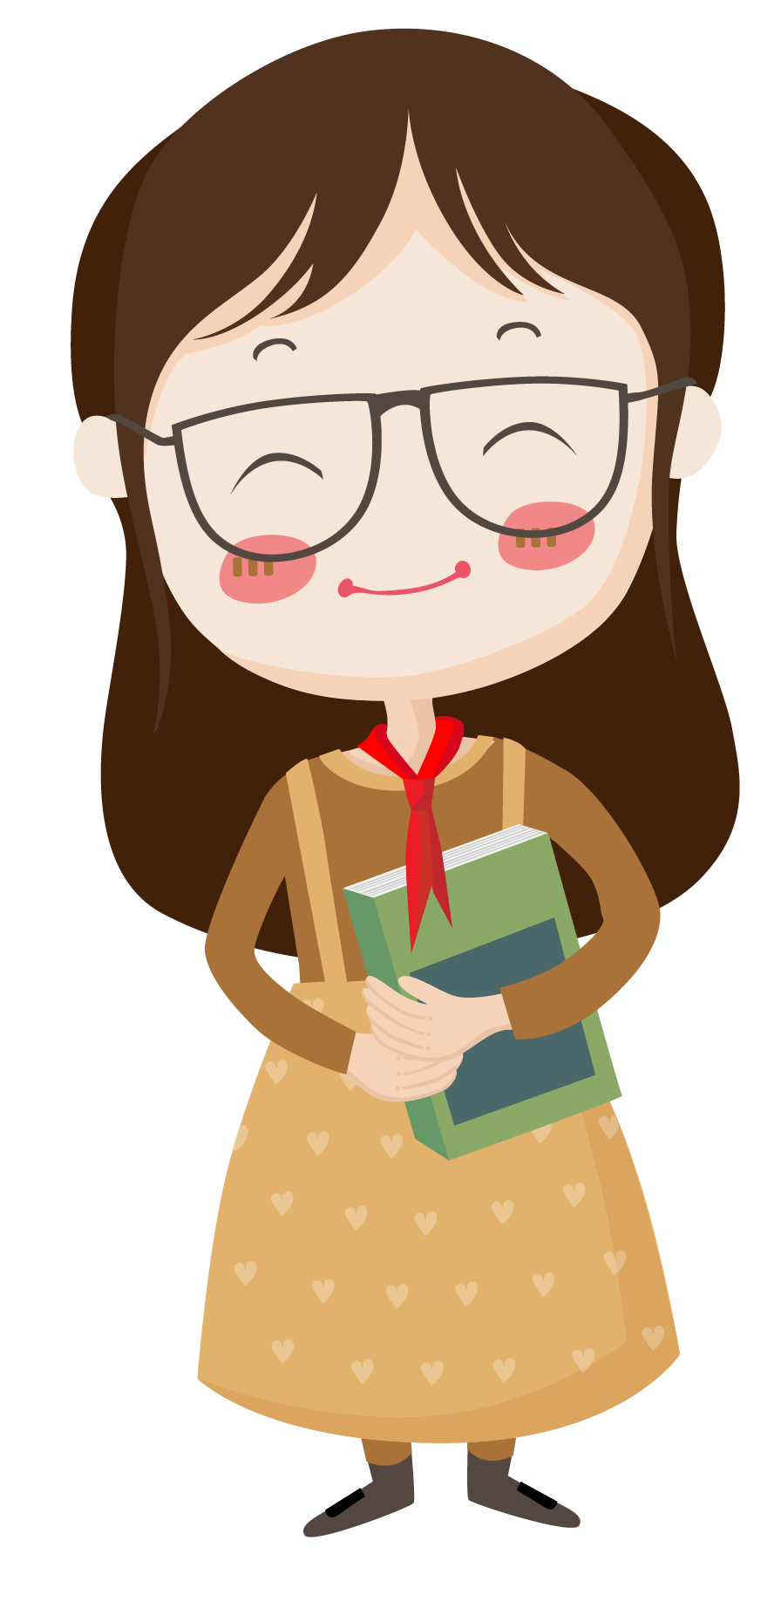


Slide 5
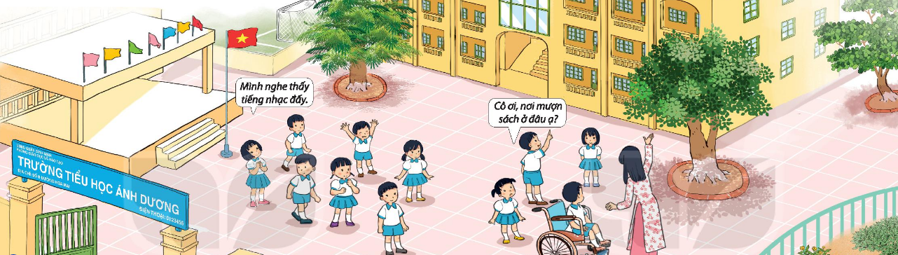


Trường của Minh và Hoa tên là gì?

Slide 6
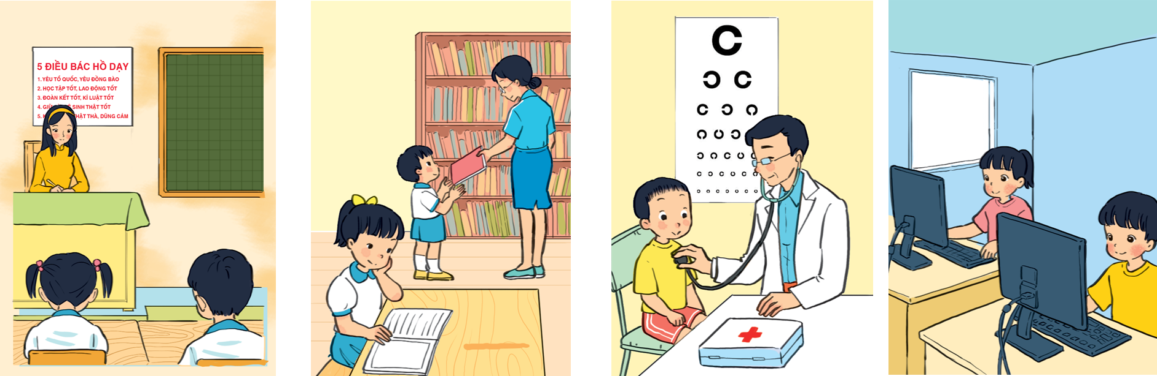
Trường của hai bạn có những phòng và khu vực nào?
Phòng học
Thư viện
Phòng y tế
Phòng máy tính

Slide 7
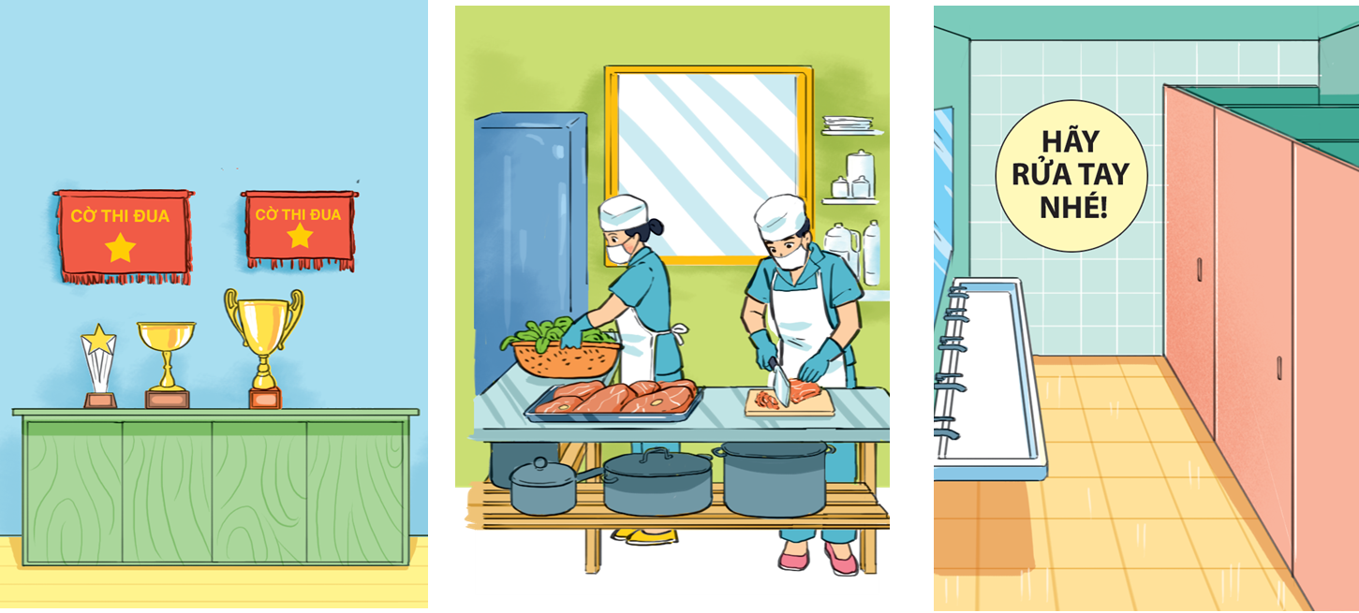
Trường của hai bạn có những phòng và khu vực nào?
Phòng truyền thống
Nhà ăn
Nhà vệ sinh

Slide 8



Em có biết chức năng của các phòng này là gì không?

Slide 9
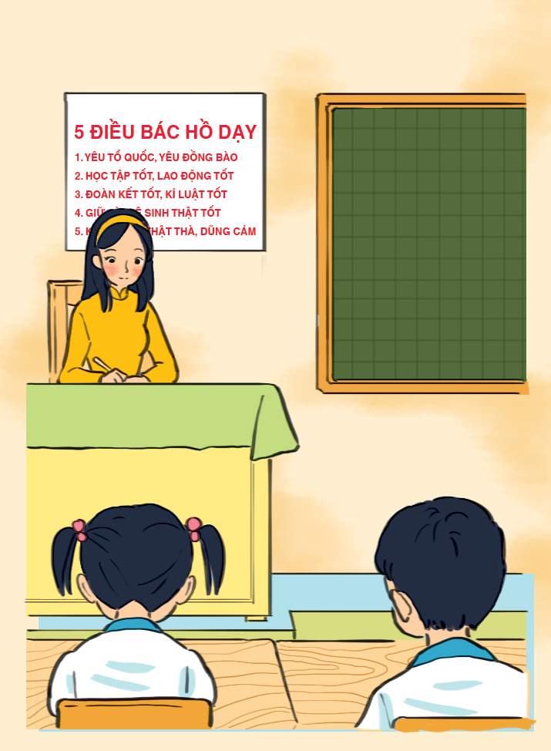
Phòng học
=> Là nơi diễn ra các hoạt động học tập hàng ngày của các em.

Slide 10
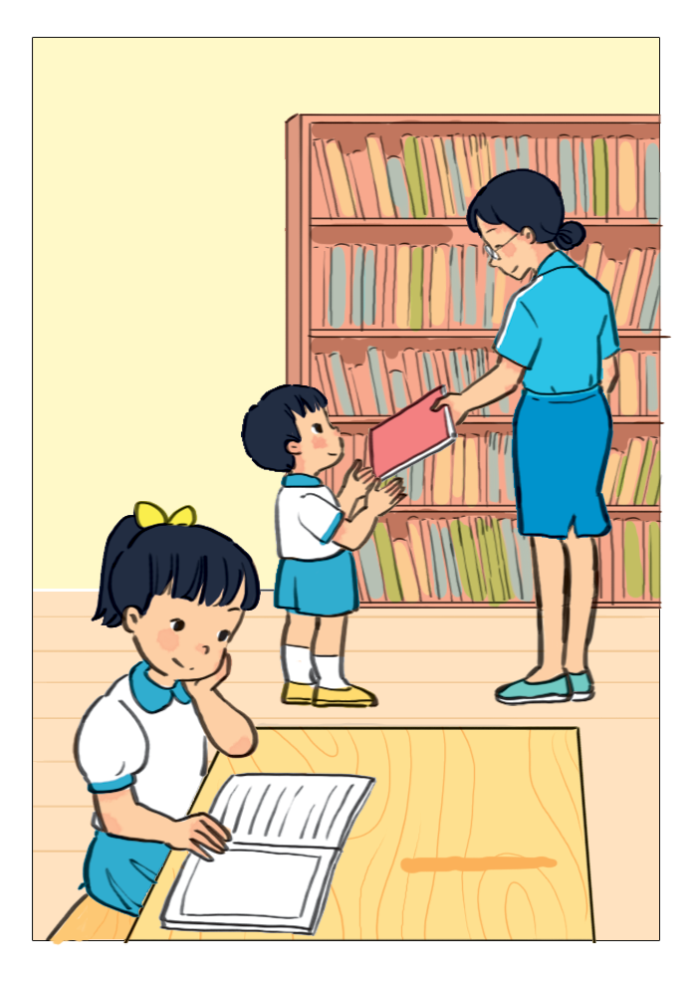
Thư viện
=> Là nơi lưu trữ các loại tài liệu, sách báo để các em tham khảo.

Slide 11
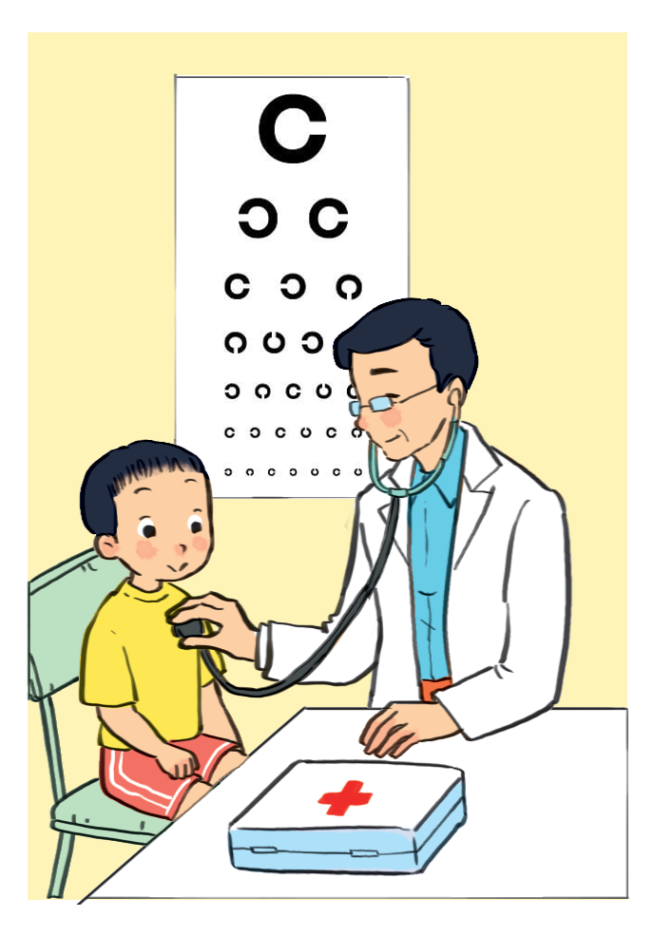
Phòng y tế
=> Là nơi chăm sóc, khám bệnh khi các em có vấn đề về sức khỏe.

Slide 12
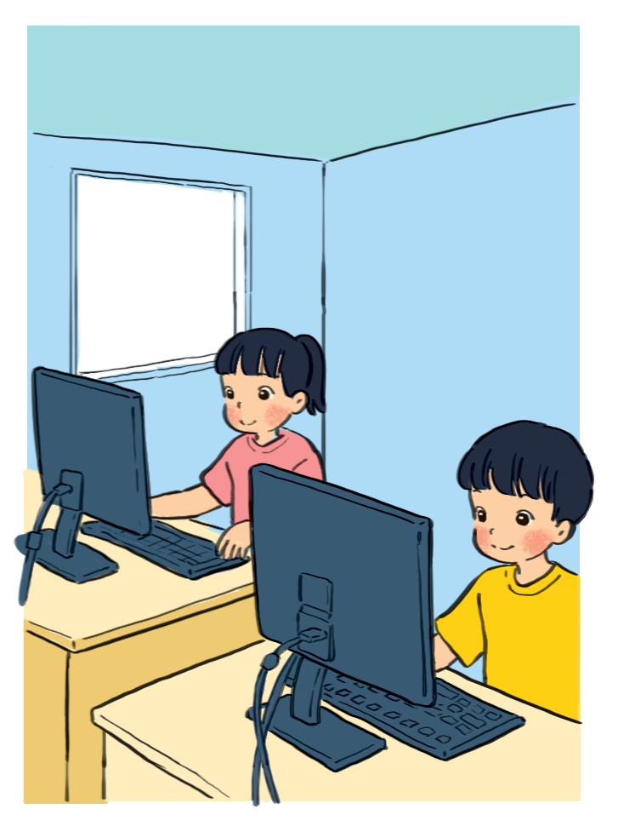
Phòng máy tính
=> Là nơi các em thực hành sử dụng máy tính.

Slide 13
Trường của hai bạn có những phòng và khu vực nào?
Phòng truyền thống
Nhà ăn
Nhà vệ sinh

Slide 14
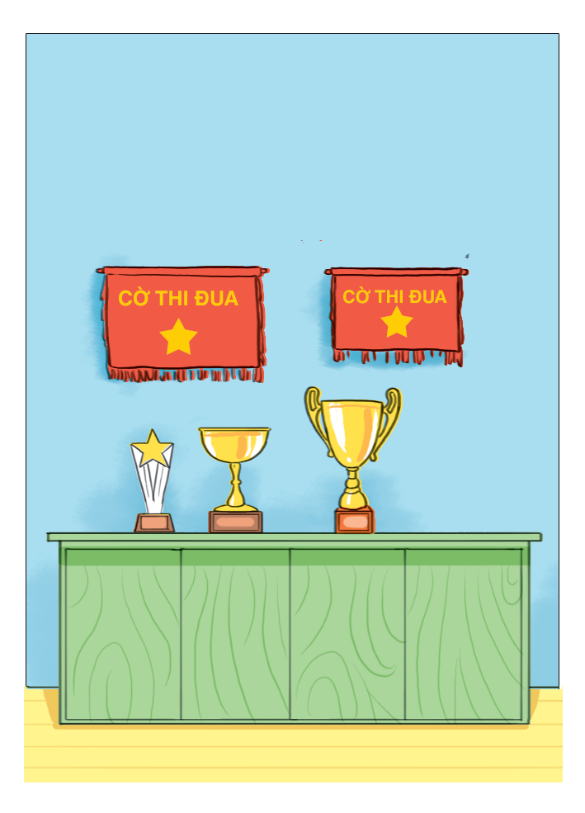
Phòng truyền thống
=> Là nơi trưng bày các danh hiệu cao quý của nhà trường.

Slide 15
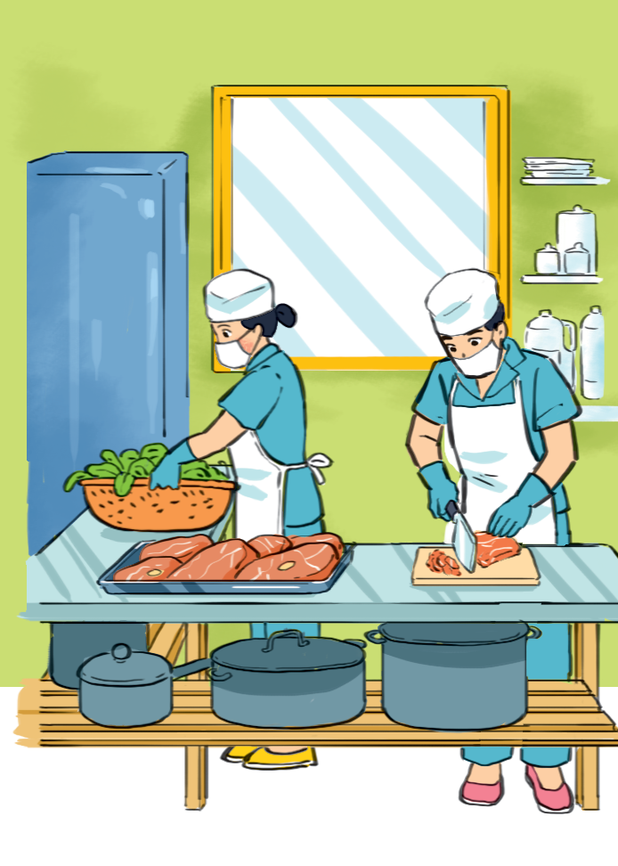
Nhà ăn
=> Là nơi nấu nướng và chuẩn bị bữa ăn trưa cho các em.

Slide 16
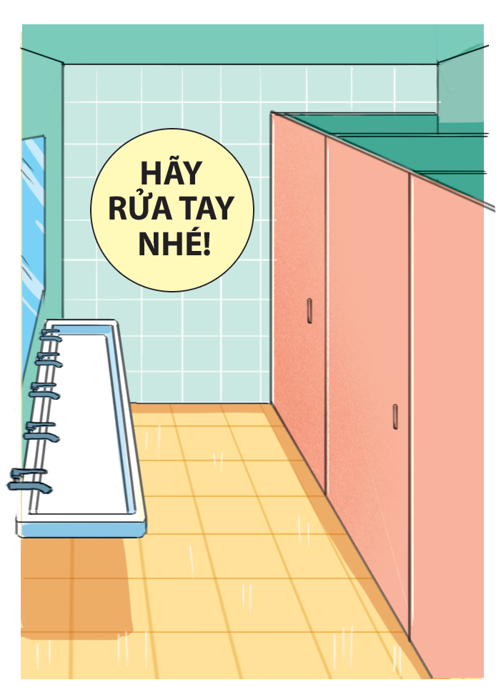
Nhà vệ sinh
=> Là nơi các em đi vệ sinh và rửa tay chân.

Slide 17


Slide 18
Em hãy nói tên và địa chỉ trường học của em.
Trường em có phòng nào khác với trường của Minh và Hoa?

Slide 19



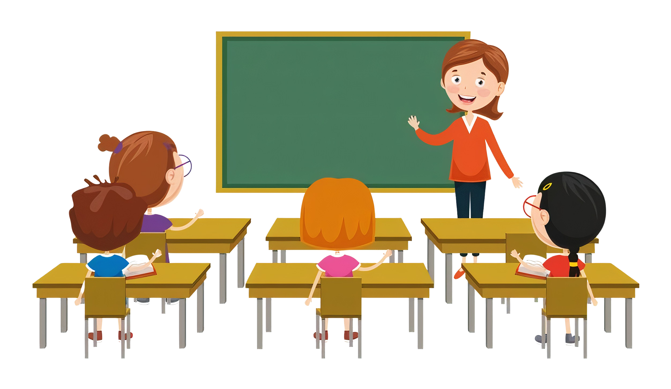

TRÌNH BÀY
NHẬN XÉT

Slide 20
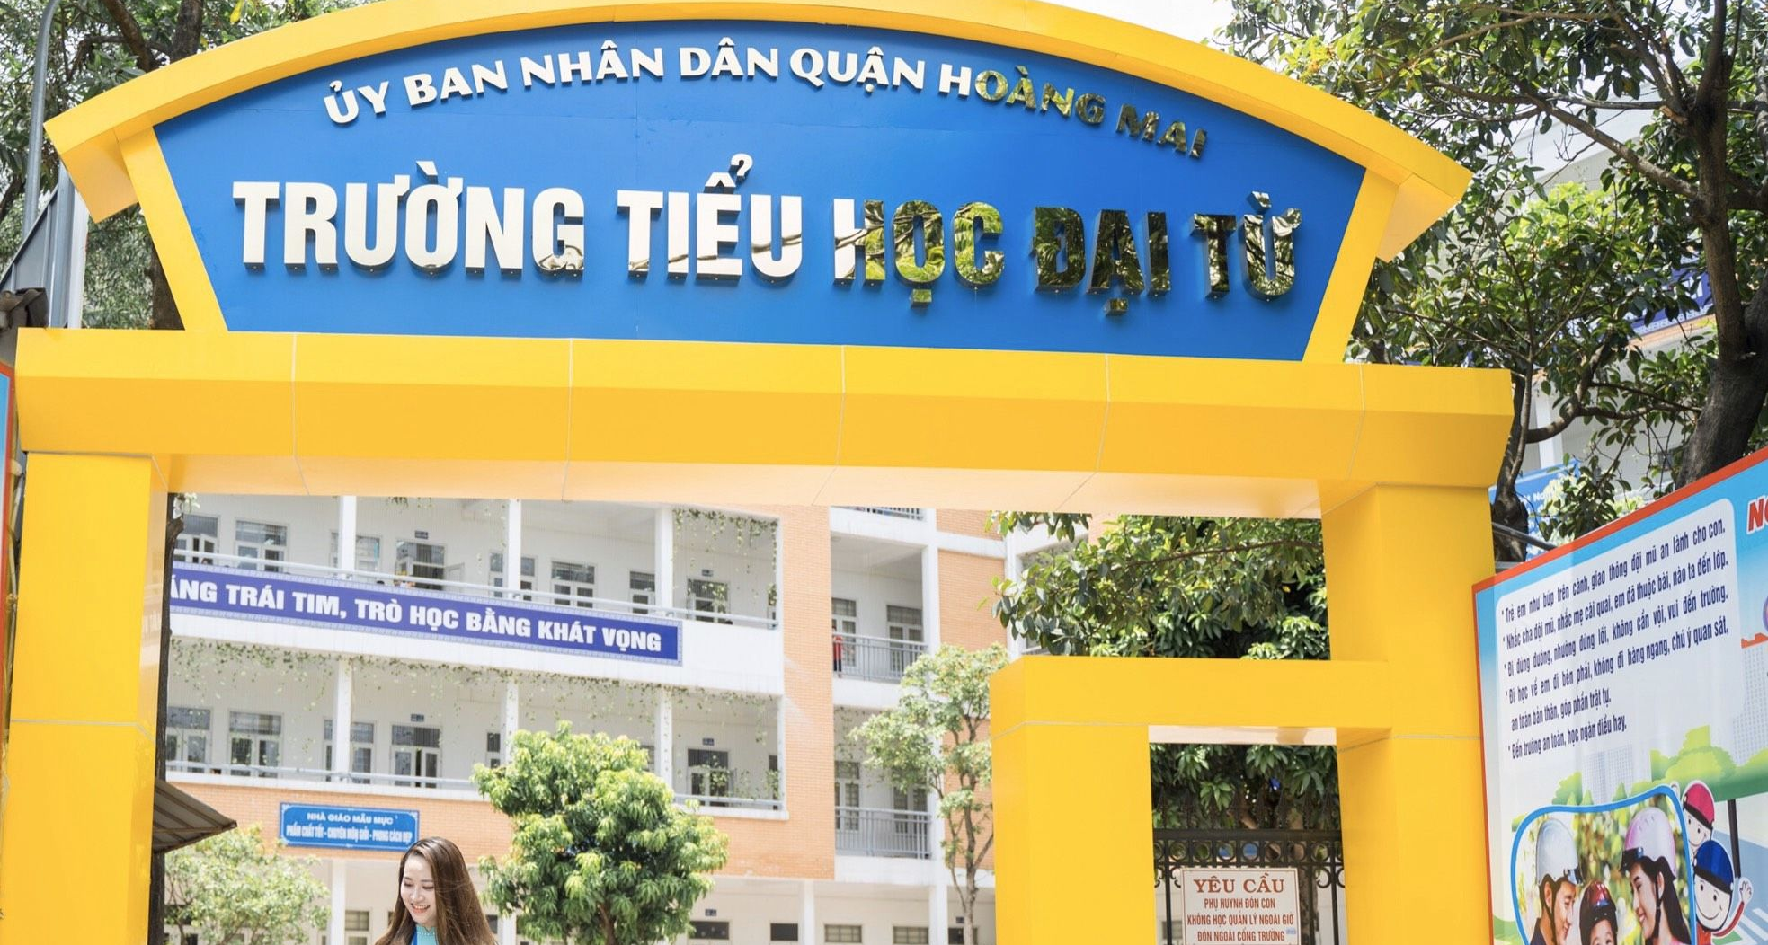
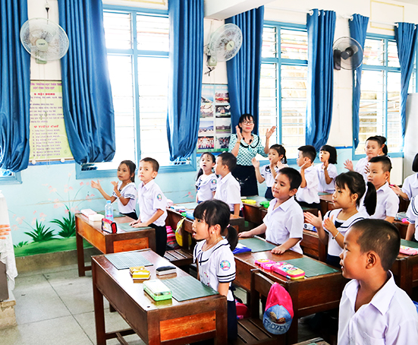
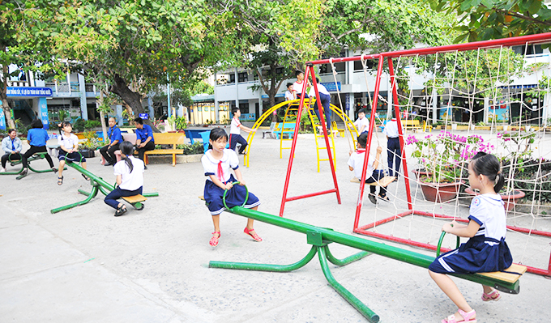
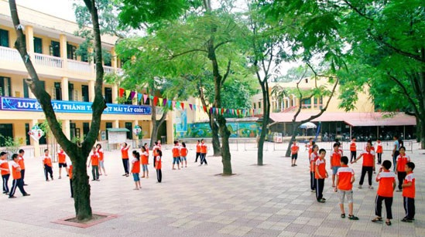

Slide 21


Trò chơi củng cố: Chú ong chăm chỉ
Cùng đoán tên các phòng có trong trường để giúp chú ong chở mật về tổ nhé

Slide 22









Chú ong chăm chỉ
Chú ong chăm chỉ
Ghi chú: Click vào ô số => hiện câu hỏi.
Hoàn thành
Ghi chú: Click vào ô số => hiện câu hỏi.
1
2
3
Notes:
Ghi chú: Click vào ô số => hiện câu hỏi.
Ghi chú: Click vào ô số => hiện câu hỏi.

Slide 23




Phòng nào để chăm sóc, khám bệnh khi các em có vấn đề về sức khỏe?
Đáp án: Phòng y tế
Trở về
Ghi chú: HS trả lời xong click Trở về
1
2
3
4
5

Slide 24
Phòng nào các em đọc sách báo?
Đáp án: Phòng Thư viện
Trở về
2
4
5

Slide 25
Đâu là nơi các em thường vui chơi trong giờ giải lao, ra chơi?
Đáp án: Sân trường
Trở về
3
3
4
5

Slide 26

Cảm ơn các bạn giúp chúng mình nhé! Mật đã đủ cho ngày hôm nay rồi này!

Slide 27
Sau khi học xong bài hôm nay, các em có cảm nhận hay ý kiến gì không?

Slide 28




Về nhà:
Tìm hiểu về trường tiểu học mà bố mẹ, anh chị đã học.

Slide 29

Tạm biệt
và hẹn gặp lại.

